Slide 1


Slide 2


Wie ben ik?
Mantelzorgmakelaar en cliëntondersteuner WLZ / Wmo
Helmond en Laarbeek
Sinds 2023 contract met Gemeente Laarbeek.
Irene Meulendijks

Slide 3

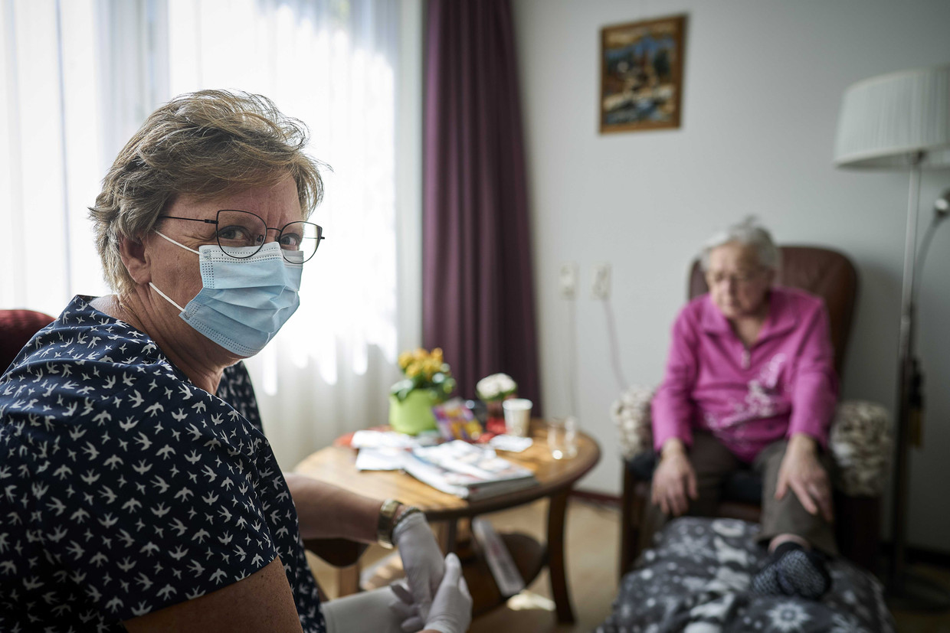

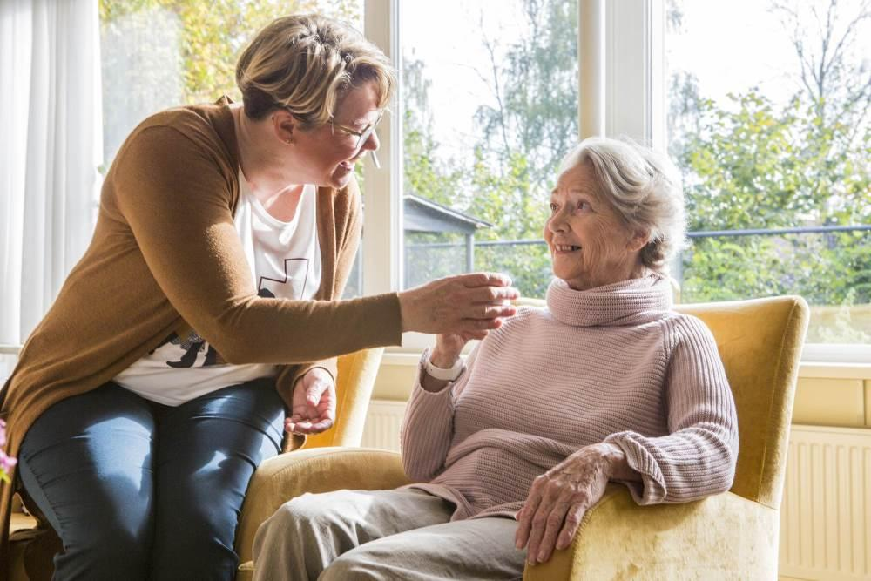
De mantelzorger
Wie is dat?

Slide 4

Wanneer ben je mantelzorger?
Als je zorgt voor een familielid, vriend(in), buur of naaste
Als je niet betaald wordt voor de zorg die je levert
Als je meer dan 8 uur per week voor iemand anders zorgt, langer dan 3 maanden. → Dit noemen ze langdurig intensief mantelzorgen.
.

Slide 5
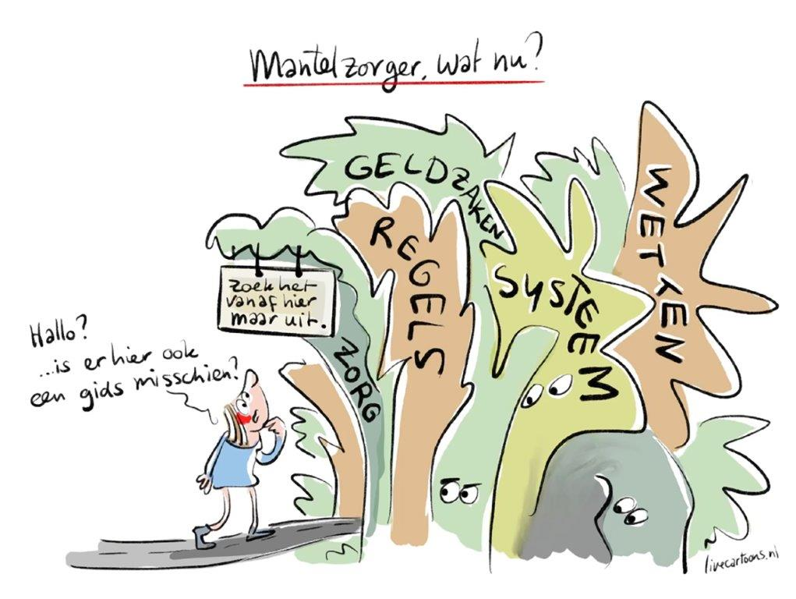
De mantelzorgmakelaar/clientondersteuner kan hierin een oplossing bieden

Slide 6
De mantelzorgmakelaar/clientondersteuner is dé professional die mantelzorgers helpt met alle regeltaken rond de zorg.
De mantelzorgmakelaar/clientondersteuner luistert, informeert én regelt, maar de mantelzorger/client houdt altijd zelf de regie.
Van zorg en welzijn, wonen, tot inkomen, wet- en regelgeving en verzekeringen.
Altijd onafhankelijk!
Mantelzorgmakelaar / Clientondersteuner

Slide 7
Mantelzorgmakelaar / clientondersteuner in de praktijk
Invullen formulieren en overeenkomsten
Woningaanpassing
Respijtzorg
ondersteuning bij PGB aanvraag
Begeleiden bij gesprekken
Gesprek met werkgever
Aanvragen indicatie
informeren over zorgaanbod
Financiële situatie in kaart brengen

Slide 8
Wat is het verschil tussen mantelzorgmakelaar en cliëntondersteuner Wlz?

Slide 9
Naast de Client
Naast de mantelzorger
Betaling uit verschillende potjes
Te maken met verschillende wetgeving
Verschil

Slide 10
Hoe wordt een mantelzorgmakelaar of cliëntondersteuner betaald?
Zorgverzekeraar, via een aanvullende polis
PGB - via het vrij besteedbaar bedrag
Werkgever
Particulier
Zorgkantoor
Soms ook via de WMO

Slide 11

Wilt u meer informatie?
Ik ga graag met u in gesprek!
Irene Meulendijks

Slide 12

Contact: 06 - 185 295 01 / info@wijzerinzorg.com

